Slide 1
Načela Globalne inicijative
za fiskalnu transparentnost (GIFT) za
sudjelovanja javnosti
Vodič za načela i mehanizme
sudjelovanja javnosti u fiskalnoj politici
PLENARNA SJEDNICA ZAJEDNICE PRAKSE ZA PRORAČUN
PEMPAL-A 2017.
Alati za fiskalno upravljanje
Juan Pablo Guerrero
Biškek, Kirgiska Republika
13. travnja 2017.
#FiscalTransparency

Slide 2
Sadržaj
1. O GIFT-u
2. Zašto uključiti javnost u fiskalnu politiku?
3. Načela GIFT-a o sudjelovanju javnosti
4. Dokazi o učincima sudjelovanja javnosti
4. Vodič GIFT-a o načelima i mehanizmima sudjelovanja javnosti u fiskalnoj politici
5. Slučajevi sudjelovanja javnosti
2

Slide 3
Globalna inicijativa za fiskalnu transparentnost
Globalna mreža koja olakšava dijalog među vladama, organizacijama civilnog društva, međunarodnim financijskih i specijaliziranim institucijama, privatnim sektorom i ostalim dionicima u svrhu pronalaska i razmjene rješenja izazova
u okviru fiskalne transparentnosti, sudjelovanja i odgovornosti.
Djeluje na temelju koordinacije globalnih standarda, promocije, učenja od kolega i tehničke podrške, istraživanja i upotrebe IT-a u sudjelovanju.
3

Slide 4
Članovi mreže – 2017. ih je 37
Trinaest vlada: Tajnik / Odjel / Ured / Riznica / Ministarstvo proračuna u sljedećim zemljama: Brazil*, Filipini*, SAD, Južnoafrička Republika, Meksiko, Dominikanska Republika, Tunis, El Salvador, Paragvaj, Gvatemala, Hrvatska i Urugvaj
Četiri međunarodne organizacije: Svjetska banka*, MMF*, OECD i IFAC*
Petnaest organizacija civilnog društva IBP*, FUNDAR, Institut za javne financije u Hrvatskoj, INESC, Centar za proračunske prioritete i prioritete politike, FUNDE, ICEFI, među ostalim
Četiri osnivača / fondacije: Hewlett, Ford, Omidyar Network, UK-DfID
Institucije za istraživanje i tehničku podršku: MITRE, Global Integrity, Open Contracting Partnership (partnerstvo za javno ugovaranje), Kolaborativna inicijativa za reformu proračuna u Africi (CABRI)
4

Slide 5
Zašto je potreban novi skup načela u sudjelovanju
javnosti?
Sama objava informacija nije dovoljna za preuzimanje odgovornosti
Poboljšanje kvalitete izrade i uvođenja javnih politika
Sudjelovanje je ključno za 16. cilj održivog razvoja , a uspostava uključivih institucija neophodna je za ispunjenje tih Ciljeva
Dorada postojećih sustava upravljanja
Nakon prava na pristup informacijama, pravo na sudjelovanje javnosti
5

Slide 6
Načela GIFT-a visoke razine u okviru fiskalne transparentnosti,
odgovornosti i sudjelovanja javnosti
Načelo visoke razine br. 10 utvrđuje sljedeće: „Građani i nevladini sudionici trebali bi imati pravo i učinkovite prilike za izravno sudjelovanje u javnoj raspravi i debati o izradi i provedbi fiskalnih politika.“
6

Slide 7
Međutim, kako bi zapravo vlada trebala uključiti građane?
Polazište GIFT-a bilo je bavljenje nedostacima u standardima, kao i nedostatkom smjernica o tome kako bi vlada trebala uključiti javnost
7

Slide 8
Dostupnost
Distribucija potpunih fiskalnih informacija i svih drugih relevantnih podataka koji su svima dostupni, razumljivi, koje svi mogu upotrebljavati više puta i mijenjati, konkretno u formatu otvorenih podataka.
Otvorenost
Prosljeđivanje potpunih informacija i reagiranje u skladu sa svrhom, djelokrugom rada, ograničenjima, predviđenim krajnjim rezultatima, procesom i pravodobnošću, kao i u skladu s očekivanim i stvarnim rezultatima sudjelovanja javnosti.
Uključivost
Proaktivno uključivanje građana i nevladinih sudionika, kao i isključenih i ranjivih skupina i pojedinaca te glasova koji se rijetko čuju, bez diskriminacije i objektivno razmatranje javnih doprinosa neovisno o njihovu izvoru.

Slide 9
Poštovanje tuđeg mišljenja
Dopustiti da iznesu svoje interese na vlastiti način te da izaberu vrstu angažmana prema svojim afinitetima. Mogu postojati skupine koje govore u ime drugih.
Pravodobnost
Dovoljno vremena za doprinos u svakoj fazi proračunskih i političkih ciklusa dok još uvijek postoji niz opcija i, gdje je to poželjno, dopuštanje više od jednog kruga angažmana.
Dubina
Pružanje informacija o ključnim ciljevima politike te njezinim opcijama, izboru i kompromisu, mogućim učincima te uključivanje raznolikih perspektiva; pružanje povratnih informacija o javnom doprinosu i o tome kako je on uključen.
Proporcionalnost
Upotreba kombinacije mehanizama angažiranosti koja je proporcionalna razmjeru i učinku predmetnog pitanja ili politike.

Slide 10
Održivost
Kontinuiran i redovit angažman u pogledu povećanja razmjene znanja i međusobnog povjerenja tijekom vremena; institucionalizacija sudjelovanja javnosti; dobivene povratne informacije dovode do revidiranja odluka fiskalne politike; redovito analiziranje i procjenjivanje iskustva u svrhu poboljšanja budućih angažmana.
Komplementarnost
Osiguravanje mehanizama sudjelovanja javnosti i uključenosti građana nadopunjuje i povećava učinkovitost postojećih sustava upravljanja i odgovornosti.
Recipročnost
Svi državni i nevladini subjekti trebali bi iznijeti jasnu misiju, interese koje nastoje ostvariti te navesti koga predstavljaju, poštovati sve dogovore, surađivati kako bi ostvarili ciljeve.

Slide 11
DJELOKRUG SUDJELOVANJA JAVNOSTI
u fiskalnoj politici
Potaknuto i samostalno sudjelovanje
Obuhvaća sve aktivnosti fiskalne politike i izrade proračuna:
godišnji proračunski ciklus (osam dokumenata),
pregled fiskalne politike i novih inicijativa politike izvan godišnjeg proračunskog ciklusa (prihodi, rashodi, financiranje, imovina i obveze),
organiziranje i pružanje javnih usluga,
planiranje, procjena i provedba javnih investicijskih projekata
11

Slide 12
Utjecaj fiskalne otvorenosti, pregled dokaza
Radni dokument koji su za GIFT izradili De Renzio (Međunarodno partnerstvo za proračun) i Wehner (Londonska škola ekonomije i političkih znanosti) (2015.)
38 članaka čine temelj ove analize literature: 23 ih se bavi učincima varijabli povezanih s fiskalnom transparentnošću, a 14 ih je povezano sa sudjelovanjem u donošenju proračunskih odluka
autori su ta 38 članka podijelili u četiri skupine utjecaja:
makrofiskalni
dodjela sredstava i pružanje usluga
upravljanje
krajnji rezultati razvoja
12

Slide 13
Pristup informacijama i sudjelovanje javnosti: utjecaji
na rezultate u pogledu dodjele sredstava i pružanja usluga
Bolja dodjela sredstava i pružanje javnih usluga
Bolji odgovor na sklonosti korisnika usluga i izbornih jedinica
Prilika da marginalizirane skupine u određenoj mjeri utječu na odluke koje utječu na njih
Veći utjecaj aktivnosti koje utječu na zajednice u pogledu socijalnih politika: zdravstvo, javni radovi na razini zajednice, obrazovanje
Primjeri iz Brazila (sudjelovanja), Indije, Meksika, Perua, Ugande i Južnoafričke Republike

Slide 14
Democracy at Work: Moving beyond elections to improve well-being (Demokracija na djelu: pomak ka višoj razini uključenosti građana od samih izbora, a kako bi se ostvario boljitak) B.Wampler, M. Touchton, N. Borgues, AmPolScRew. # 111, 2017
5550 brazilskih općina (2006. – 2013.)
Demonstrira snažan i pozitivan odnos između participativnih institucija i dobrobiti u velikom broju slučajeva
Prisutnost participativnih institucija povezuje se sa smanjenjem smrtnosti djece
Prisutnost inovativnih socijalnih politika doprinosi smanjenju smrtnosti djece
Veći vladin kapacitet u području pružanja socijalnih usluga također doprinosi poboljšanju dobrobiti.
Participativne institucije, socijalni programi i lokalni kapaciteti međusobno se podupiru u svrhu poboljšanja dobrobiti.

Slide 15
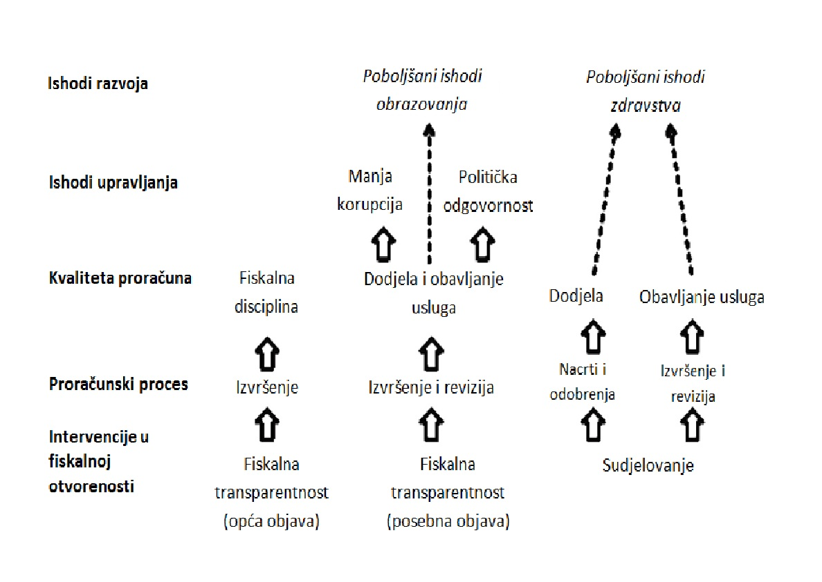
Sažetak nalaza

Slide 16
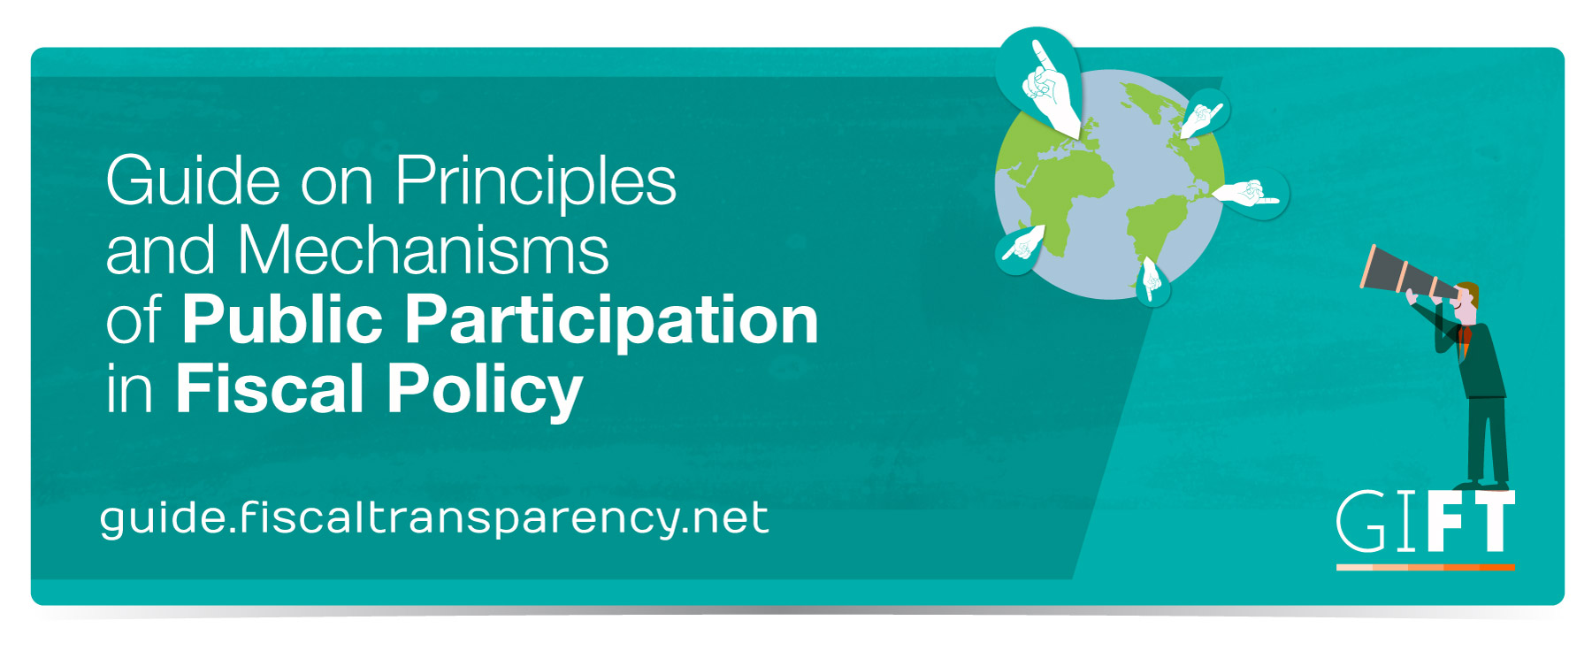

Slide 17
Cilj vodiča
Pružiti smjernice za uključivanje sudjelovanja javnosti u fiskalnu politiku i povezane koristi uz prikaz praktičnih primjera mehanizama (praksi) koje pokazuju kako se načela GIFT-a praktično mogu primijeniti na sudjelovanje javnosti u fiskalnoj politici
17

Slide 18
Što ćete pronaći u ovom vodiču?
Osnovne činjenice (kad, gdje, tko):
Faza u ciklusu fiskalne politike (formuliranje, donošenje, provedba, revizija)
Razina vlasti (državna, regionalna ili lokalna)
Vodeća institucija (izvršna grana, zakonodavstvo, vrhovno revizorsko tijelo ili nevladina organizacija)
Zašto: Cilj uključivanja sudjelovanja javnosti
Pravni okvir: Zakon ili odredba kojom se daje ovlaštenje ili kojom se usmjerava službenike da uključe javnost. Definirati što je opća okolina koja omogućuje sudjelovanje
18

Slide 19
Što je u vodiču?
Tko i kako: proces korak po korak, opisivanje kako je osmišljen i proveden mehanizam, uključujući:
Tko sudjeluje / proces odabira / koliko su različiti doprinosi
Kako se donose odluke? Jesu li obvezujuće?
Na mreži / izvan mreže – koliki se dio procesa oslanja na tehnologiju
Sredstva uložena u provedbu mehanizama: Je li to vremenski ograničen kapitalni projekt ili kontinuirana potrošnja za tekuću aktivnost?
Rezultati i učinak: Kako je upotrijebljen doprinos nastao procesom sudjelovanja kojim se nastoji pojasniti razmjer u kojemu sudjelovanje ima pozitivan utjecaj (slučajevi za koje još ne postoje dokazi o učinku mogu se uključiti u vodič, ali to mora biti vidljivo i jasno navedeno)
19

Slide 20
Sadržaj vodiča
Naučene lekcije koje su istaknuli stručnjaci koji su proveli mehanizme, kao i savjeti i glavni uvjeti i čimbenici povezani s uspjehom ili neuspjehom prakse
Načela sudjelovanja javnosti: Koji mehanizam je u skladu s načelima i na koji način. Kad je to moguće, nudi i preporuku o mogućim radnjama koje bi mehanizmu omogućile angažiranje više načela
Kontekst zemlje: informacije za olakšavanje općeg razumijevanja spleta okolnosti i uvjeta u kojima je uspostavljen predmetni mehanizam:
ustrojstvo države
građanski prostor (veličina civilnog društva, regulatorni okvir)
Rezultati istraživanja otvorenosti proračuna – ocjena ukupne proračunske transparentnosti i ocjena sudjelovanja javnosti. Navedite mjeri li se intervencija istraživanjem otvorenosti proračuna
Rezultat prema TI-jevu indeksu percepcije korupcije

Slide 21
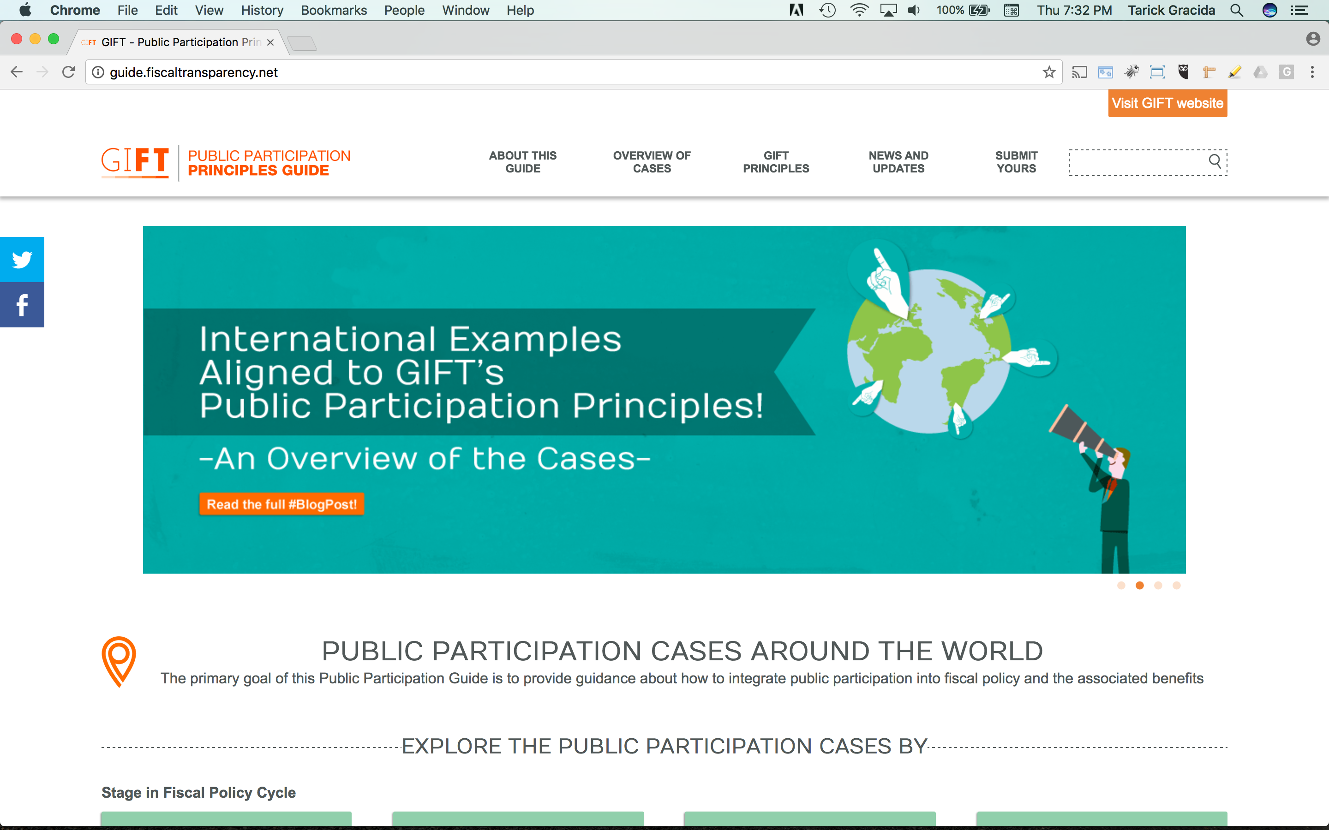
Navigacija: početna stranica

Slide 22
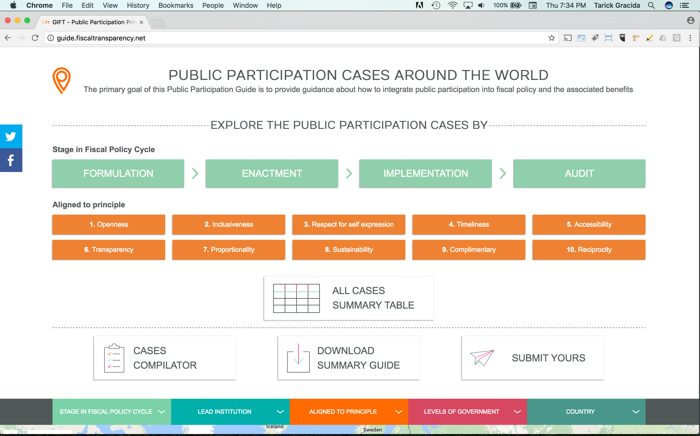
Navigacija: filtriranje prema fazi u ciklusu fiskalne politike ili prema načelu

Slide 23
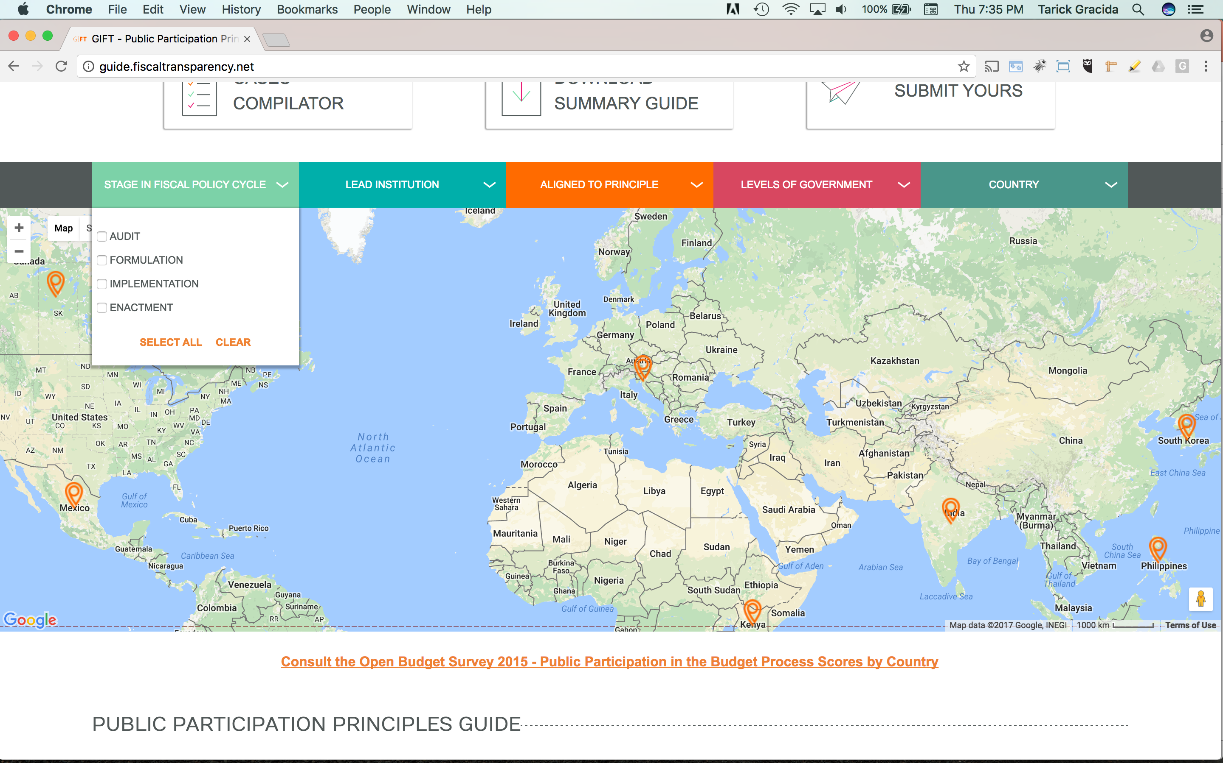
Navigacija: locirati na karti i filtru prema fazi, vodećoj instituciji, načelu, razini vlasti ili zemlji

Slide 24
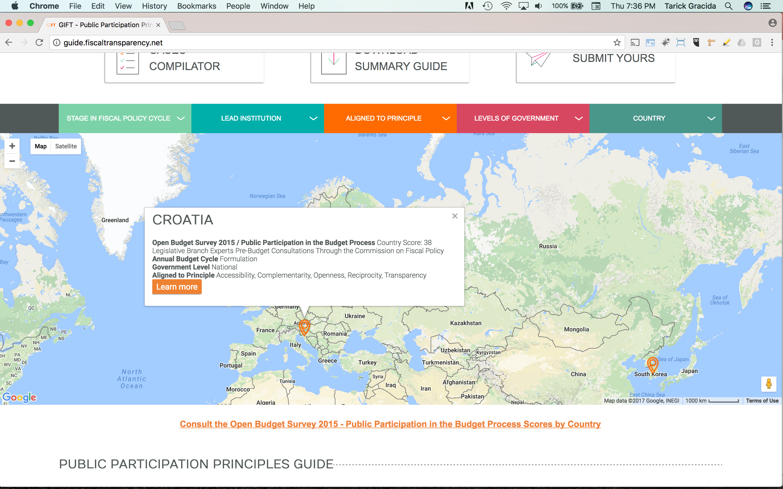

Slide 25
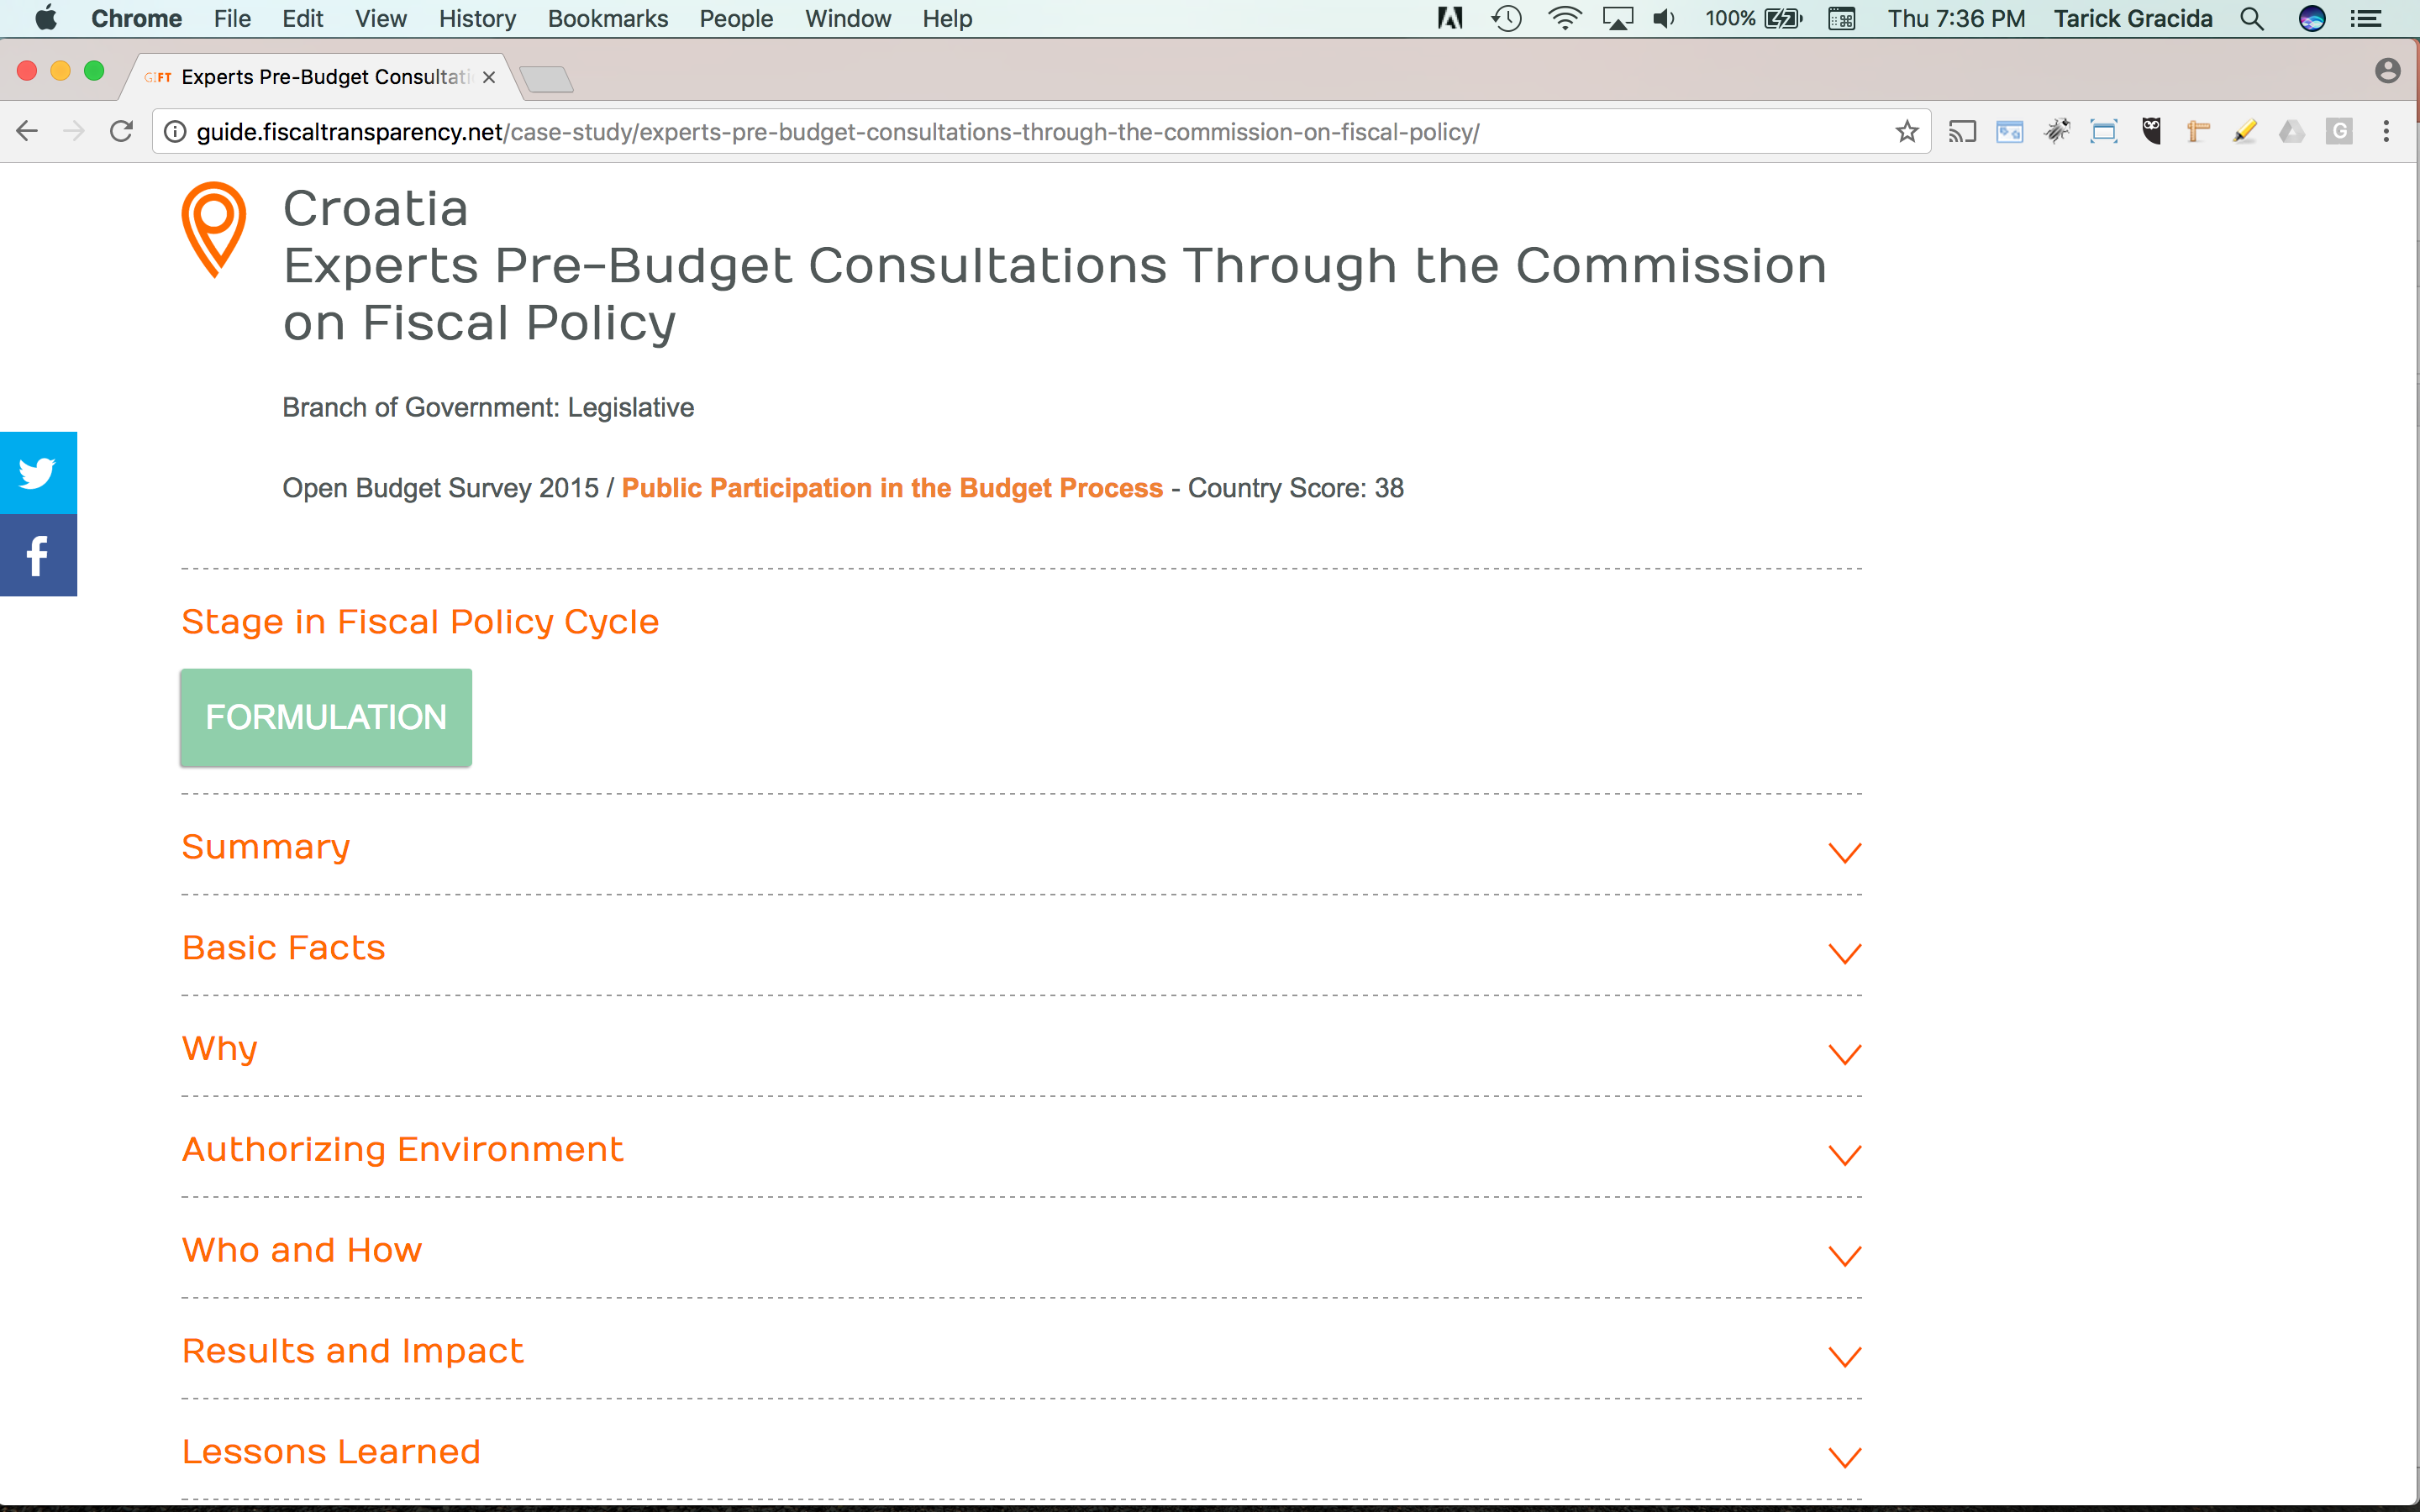

Slide 26
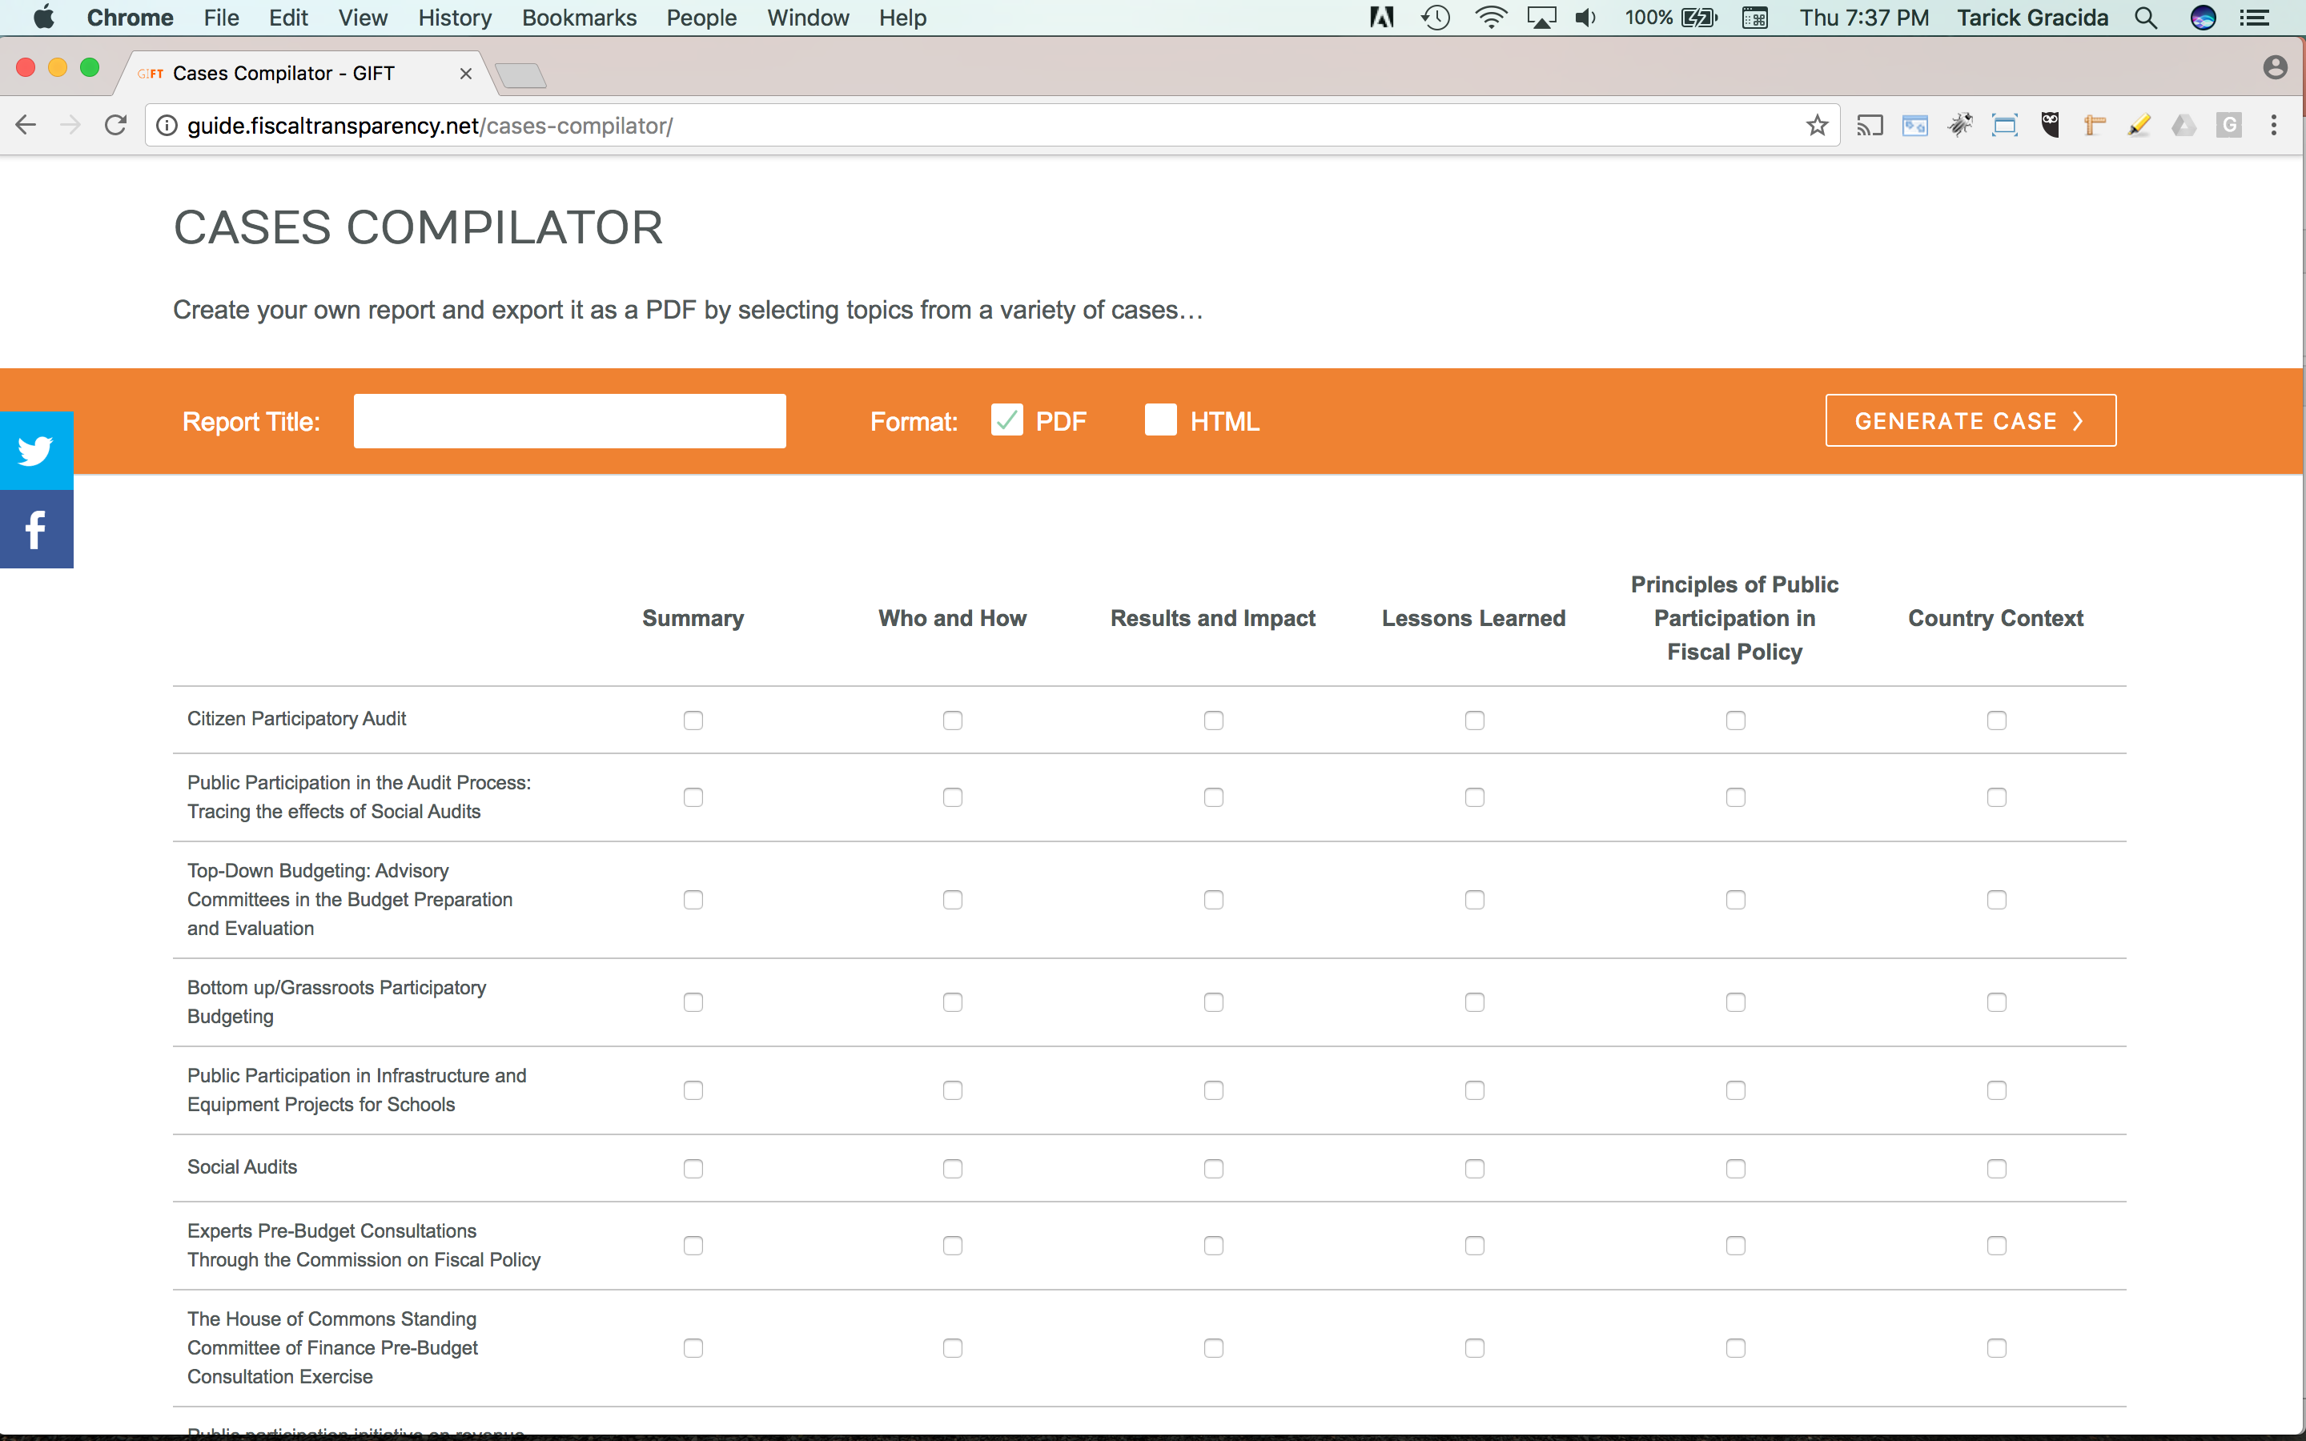
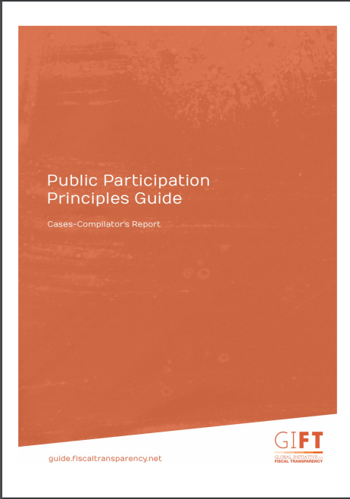
Odabrati područja interesa, sastaviti vlastito izvješće, preuzeti i ispisati!

Slide 27
Slučajevi sudjelovanja javnosti prema fazi proračuna i ciklusu politike te vodećim institucijama
Faza u ciklusu proračuna i politike | Vodeća institucija
 | Izvršna vlast | Zakonodavno tijelo | Vrhovna revizijska institucija | Nevladino tijelo
Priprema i odabir proračuna i politike | Vijeća za politiku u Brazilu Planiranje proračuna od dna prema vrhu na Filipinima Savjetodavni odbori u Koreji | Pretproračunska savjetovanja kanadskog financijskog odbora
Donošenje proračuna |  | Hrvatsko povjerenstvo za fiskalnu politiku
Provedba proračuna | Meksička infrastruktura ruralnih škola
Evaluacija i revizija | Savjetodavni odbori u Koreji |  | Filipinska revizija uz sudjelovanje građana | Kenijska socijalna revizija fondova za razvoj konstitutivnih jedinica Socijalna revizija u indijskoj državi Andhra Pradesh
27

Slide 28
Neki primjeri iz vodiča
28

Slide 29
Planiranje proračuna od dna prema vrhu
na Filipinima
Pokrenuto 2012. s 515 zajednica i malim proračunom
Primarni cilj: pružiti osnovne socijalne usluge siromašnima, smanjiti utjecaj lokalne elite i dati veće ovlasti građanstvu
Akcijski tim za smanjenje siromaštva na lokalnoj razini određuje projekte u pogledu lokalnog siromaštva
Uspostavljena je generalna skupština: 50 % članova je iz vlade, a 50 % iz organizacija civilnog društva
Skupština predlaže projekte Akcijskom timu za smanjenje siromaštva na lokalnoj razini
Predloženi projekti uključuju se u proračun participativnih nacionalnih agencija
Organizacije civilnog društva mogu se angažirati u praćenju projekata planiranja proračuna od dna prema vrhu
Planiranje proračuna od dna prema vrhu primjenjivalo se 2016. u 1514 gradova i općina s proračunom tri puta većim nego 2012.
NAČELA OTVORENOSTI, UKLJUČENOSTI, DUBINE, ODRŽIVOSTI, KOMPLEMENTARNOSTI I RECIPROČNOSTI
29

Slide 30
Program reforme obrazovanja u Meksiku
Pokrenut u razdoblju 2014. – 2015. s ciljem poboljšanja infrastrukture i opreme najugroženijih osnovnih škola u Meksiku
Roditelji, učitelji i ravnatelji članovi su odbora koji odlučuje o tome kako odrediti prioritete za sredstva koja su dodijeljena njihovim školama
Javnost je angažirana u svim fazama procesa, od dodjele sredstava do provedbe i praćenja
Interaktivne internetske stranice omogućuju korisnicima praćenje statusa projekta
Program je pomogao preko 20.138 škola te je obnovljen i u 2016.
NAČELA OTVORENOSTI, POŠTOVANJA VLASTITOG IZRIČAJA, PRAVODOBNOSTI, DOSTUPNOSTI I KOMPLEMENTARNOSTI
30

Slide 31
Savjetovanje sa stručnjacima i organizacijama civilnog društva u Hrvatskoj
Pokrenuto 2011. s ciljem razmatranja javnog mnijenja o makroekonomskim projekcijama, proračunskim prioritetima i kontroverznim projektima
Sredstvo za sudjelovanje javnosti: Povjerenstvo za fiskalnu politiku, neovisno tijelo unutar Parlamenta
Povjerenstvo za fiskalnu politiku sastoji se od članova iz raznih institucija (Vrhovne revizijske institucije, Ekonomskog instituta, Instituta za javne financije, Hrvatske narodne banke, akademici) i održava javne rasprave sa stručnjacima. Za svaki zakon koji se predoči Povjerenstvu, članovi mogu dati prijedloge.
Povjerenstvo je 2014. iznijelo pet mišljenja o različitim proračunskim dokumentima.
NAČELA OTVORENOSTI, DOSTUPNOSTI, DUBINE, RECIPROČNOSTI I KOMPLEMENTARNOSTI
31

Slide 32
Pretproračunsko savjetovanje sa Stalnim odborom
za financije Donjeg doma u Kanadi
Iako je osnovan ranije, ovlaštenje za javno savjetovanje o proračunu dobio je 1994.
Omogućuje Parlamentu evaluaciju vladine politike
Daje kvalitetu i legitimnost proračunskom procesu
Financijski odbor dobiva izjave svjedoka i dostavu putem interneta
Izrađuje se nacrt godišnjeg javnog izvješća u kojemu se ističu preporuke vezane uz savjetovanja Financijskog odbora koji je zaprimio izjave svjedoka od više od 100 ljudi i skupina te više od 400 prijava putem interneta
Financiranje 2014.
Izvješće Odbora iz 2014. sadržavalo je 47 preporuka o šest prioritetnih tema koje je odredio Odbor
NAČELA OTVORENOSTI, POŠTOVANJA VLASTITOG IZRIČAJA, DUBINE, PRAVODOBNOSTI, UKLJUČIVOSTI, KOMPLEMENTARNOSTI, PROPORCIONALNOSTI I ODRŽIVOSTI
32

Slide 33
Filipinska revizija uz sudjelovanje građana
Komisija za reviziju pokrenula je 2012. reviziju vrijednosti za uložen novac ili reviziju učinka uz sudjelovanje pojedinaca koje su odabrale organizacije civilnog društva kao članovi revizorskog tima.
Sastavljeni su posebni revizorski timovi iz organizacija civilnog društva i revizora građana
Nakon što revizori građani dobiju ovlaštenje za izvršenje dužnosti u svojstvu revizora Komisije za reviziju
daju im se službene uloge i odgovornosti te su prisutni u svim koracima revizije,
dodijeljena im je jednaka razina pristupa informacijama i dokumentima koji se odnose na reviziju kao i svim drugim članovima revizorskog tima.
Zajednička revizija uključuje građane iz nevladinih organizacija u službeni proces revizije, pri čemu se Komisiji za reviziju daje prilika za istraživanje komplementarnih i dodatnih pristupa reviziji (npr. višestruki alat praćenja zajednice, Community Score Card).
NAČELA OTVORENOSTI, UKLJUČIVOSTI, TRANSPARENTNOSTI, ODRŽIVOSTI, KOMPLEMENTARNOSTI I RECIPROČNOSTI
33

Slide 34
Socijalna revizija u indijskoj državi Andhra Pradesh
Odjel za ruralni razvoj u indijskoj saveznoj državi Andhra Pradesh 2006. počinje angažirati nevladine organizacije kako bi se otkrilo odražavaju li rashodi koje prijavljuje država stvarna sredstva potrošena u praksi
Nakon završetka provjere, revizori organiziraju lokalnu skupštinu na kojoj se iznose nalazi revizije; sudjeluju lokalni političari, izabrani članovi i lokalni dužnosnici te asistenti na terenu
Potiču se rasprave i debate o statusu provedbe programa ili politike
Prisutnost civilnog društva osigurava visok stupanj autonomije i objektivnosti
Vlada je pružila punu financijsku i operativnu podršku
Socijalnu reviziju provode volonteri iz zajednice
Osposobljeno je više od 200.000 socijalnih revizora
U prosjeku se svakog mjeseca u sva 22 okruga provodi 130 – 150 socijalnih revizija, pri čemu je angažirano približno 2000 ljudi
NAČELO OTVORENOSTI, TRANSPARENTNOSTI, ODRŽIVOSTI, UKLJUČIVOSTI I POŠTOVANJA VLASTITOG IZRIČAJA
34

Slide 35
Kako možete doprinijeti vodiču?
Pozvani ste dati prijedlog novog slučaja ili iskustva iz prakse iz kojih se mogu naučiti i podijeliti nove lekcije i modeli
GIFT razmatra prakse koje su na bilo koji način dokumentirane; može biti riječ o studiji slučaja koja je već zapisana, o videozapisu, intervjuu ili blogu koji je objavljen negdje drugdje.
Odjeljak nazvan „Iznesite svoje iskustvo“ na toj stranici uključuje metodološku napomenu koja daje smjernice za tijek novih slučajeva.
Vodič se neprestano mijenja u skladu s razvojem situacije.

Slide 36
HVALA!
Povežite se s nama
@FiscalTrans
www.fiscaltransparency.net

